Slide 1
第13章 输入输出系统

Slide 2
13.1 I/O系统概述
13.2 I/O接口
13.3 程序查询方式
13.4 中断系统
13.5 程序中断I/O控制方式
13.6 直接存储器访问DMA方式

Slide 3
13.1 I/O系统概述
计算机的输入输出系统简称I/O系统。
  I/O系统的组成
    外部设备
    设备控制器
    外设与处理机的连接
      I/O总线
      I/O接口
      管理部件（如通道）
      相关的软件

Slide 4
I/O系统概述
长期以来，人们对I/O系统的作用和性能往往没有给予足够的重视。
  在谈到计算机系统的性能时，人们更多的是关注CPU的性能。
  I/O设备通常被称为外围设备。
    （外围的就似乎没那么重要了 ）
I/O系统的性能要与CPU的性能相匹配，否则它就会成为整个系统的瓶颈。

Slide 5
I/O系统概述
13.1.1 主机与外设之间的连接方式
  主机与外设之间的连接方式可分为：
  总线方式、通道方式和I/O处理机方式
总线连接方式
  一种简单的总线连接方式
    采用系统总线，把CPU、主存与各种外设连接起来。
    在CPU与存储器之间，则用专用存储总线进行连接。
    优点：控制简单，而且系统易于扩充。
    缺点：所有外设都挂接在该系统总线上，每次只能实现一对外设或部件之间的连接。系统总线容易成为瓶颈。

Slide 6
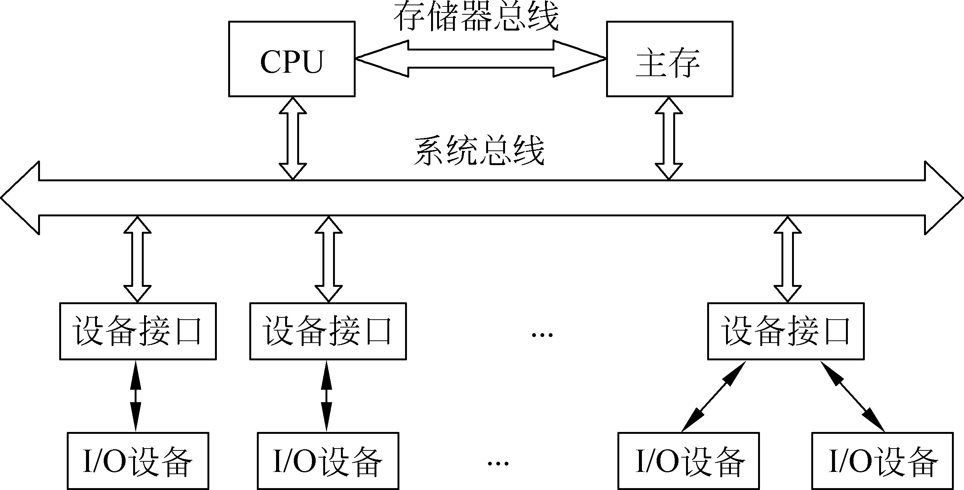
I/O系统概述
  简单的总线连接方式

Slide 7
I/O系统概述
  层次化、多总线结构是现代计算机中使用比较多的总线组织结构
  总线型连接方式是目前大多数服务器和微型计算机所采用的连接模式
    优点：系统模块化程度高，I/O接口扩充方便。
    缺点：但不适用于需要配备大量外设的场合。

Slide 8
CPU
－主存总线
Cache
总线适配器
总线适配器
主存
CPU
AGP总线
PCI总线
I/O
控制器
总线适配器
I/O
控制器
图形输出
网络
I/O
总线
I/O
控制器
I/O
控制器
  层次化总线连接方式
CD
磁盘
磁盘

Slide 9
I/O系统概述
通道连接方式
  从IBM360系列机开始，普遍采用了通道处理机技术，由一种称为通道的专用硬件来专门负责整个计算机系统的输入/输出工作。
  因为它能执行指令，所以通道也称为通道处理机，但它只能执行有限的专用于输入输出的指令。这些指令称为通道指令。
  一个通道控制器管理一类设备，采用“主机－通道－I/O接口（设备控制器）－外设”的4级I/O系统
  缺点：实现成本比较高

Slide 10
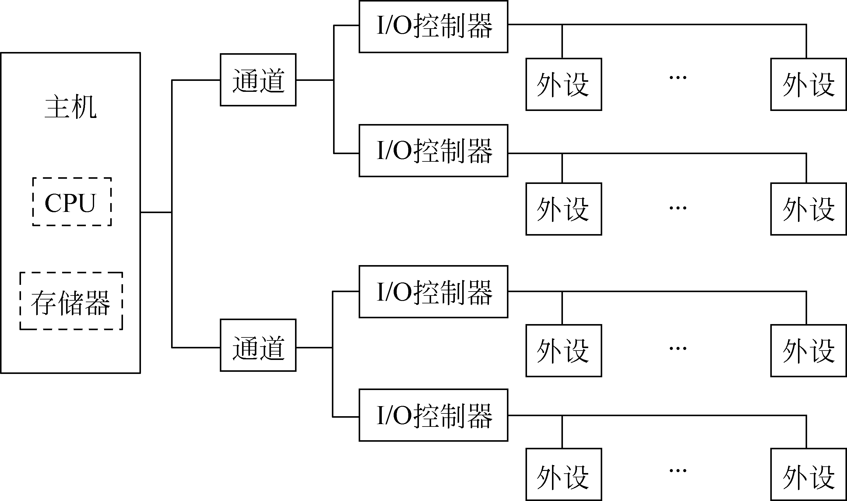
I/O系统概述
  通道连接方式

Slide 11
I/O系统概述
外围处理机连接方式
  用现成的通用处理机来代替上述的通道，把所有跟I/O有关的工作都接管过去。
  通过编制程序实现对I/O设备的控制，因而通用性好，适应性强。
  巨型计算机往往采用这种方式，以充分发挥巨型计算机的超级计算能力。
  除了所有的I/O管理工作外，外围处理机还把编辑、源程序编译等几乎所有的“外围工作”（相对于CPU的计算工作而言）都接了过去。

Slide 12
I/O系统概述
13.1.2 I/O设备的编址方式
对设备编址就是对设备接口中的寄存器进行编址。
  这些寄存器经常被称为端口。
  每一台设备需要若干个端口地址。
对I/O设备的编址方式有两种：独立编址和统一编制
  独立编址
    CPU给I/O设备提供一个与主存地址空间分开、完全独立的地址空间。
    I/O设备使用的地址称为I/O地址或I/O端口地址。
    在CPU中设置专用的I/O指令来访问I/O设备。
    需要一个标志信号来表示所访问的地址是I/O设备的地址（以区别于主存地址）。

Slide 13
I/O系统概述
  统一编址
    也称为“存储器映射I/O”。
    将一部分存储器地址空间专门留出来，分配给I/O设备。
    用访存指令对这些地址进行读写将引起I/O设备的数据传输。

Slide 14
I/O系统概述
13.1.3 数据传送控制方式
按照从简单到复杂、从低级到高级、从集中管理到
分散管理的次序，数据传送控制方式可以分为5种：
  程序查询方式
  程序中断方式
  DMA方式
  通道方式
  I/O处理机方式

Slide 15
I/O系统概述
程序查询方式
  CPU和外设之间的数据传送依靠计算机程序控制。
  在进行输入输出操作后，CPU需要反复不断地查询设备状态，以确定该操作是否完成，以便进行下一个I/O操作。
  优点：所需要的硬件结构比较简单，CPU与外设的操作能够同步。
  缺点：但浪费了大量的CPU时间。
  （程序经常是在不停地查询和等待 ）

Slide 16
I/O系统概述
程序中断方式
  基本思想
    CPU在启动外设进行I/O操作后，继续执行原来的程序；
    外设完成所指定的操作后，通过中断系统向CPU报告；
    CPU暂时停止当时正在执行的程序，转去执行对该中断进行处理的中断服务程序，启动下一个数据传送或者进行必要的后处理。
    处理完后，CPU再回到原来的程序继续执行。
  在一定程度上实现CPU与外设之间的并行工作，而且能实现多台外设之间的并行工作。

Slide 17
I/O系统概述
DMA方式
  直接存储器访问DMA（Direct Memory Access）
  在外设和主存之间开辟一条直接的数据通路，在DMA控制器的控制下，外设能直接与主存进行数据交换，而不必经过CPU。
  DMA方式下，数据的传送速度很高。但需要更多的硬件。
通道方式
  进一步把管理I/O的权利下放给一个被称为通道的部件。

Slide 18
I/O系统概述
  通道：一种具有特殊功能的处理器，能执行用于进行输入输出操作的通道程序。
    当程序需要与某外设交换一批数据时，CPU会根据相应的参数为之编制一个通道程序，然后执行一条启动I/O指令。
    之后，CPU就可以继续执行原来的程序。而与外设的数据交换操作全部都是在通道的控制下完成的（通过执行通道程序）。
I/O处理机方式 (见13.1.1)

Slide 19
13.1 I/O系统概述
13.2 I/O接口
13.3 程序查询方式
13.4 中断系统
13.5 程序中断I/O控制方式
13.6 直接存储器访问DMA方式

Slide 20
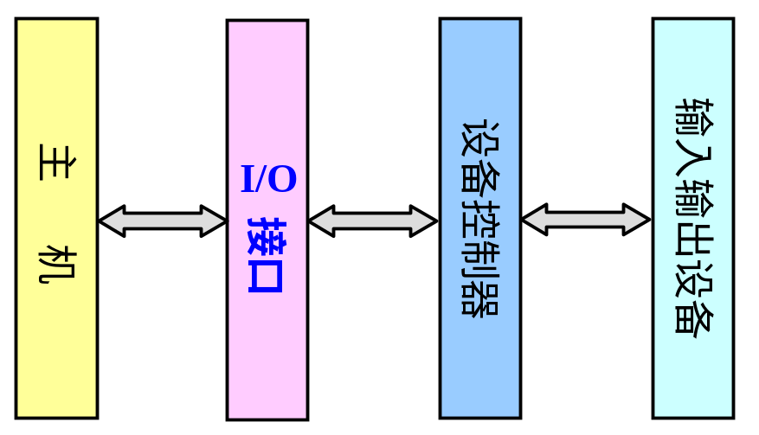
13.2 I/O接口
I/O接口简介
  接口：指两个硬件部件之间的交接部分。
  I/O接口：主机与外设或其它外部系统之间的接口逻辑。

Slide 21
I/O接口
  不同的设备都有各自的设备控制器，但它们往往是通过标准化接口与主机相连。
    标准化接口：在结构尺寸、接插连接、电平信号、逻辑电路和传输总线等方面都采用统一的标准。
I/O接口的基本功能
  数据格式转换
    格式转换 ：主机中的数据采用二进制编码，而外设大多是采用ASCII编码
    串、并转换
    信号电平的变换
  数据缓存和传送

Slide 22
I/O接口
  设备寻址
    对CPU发过来的地址进行译码，选择相应的外设及其端口。
  提供外设和接口的状态
  实现主机对外设的通信和控制功能
I/O接口的组成
  I/O接口的基本组成如图所示 。
    数据线：传送数据的一组连线，一般是双向的；
    地址线：传送设备地址，它通常是一组单向线；
    命令线：传送CPU向设备发出的命令，也是一组单向线；
    状态线：将外设和接口的状态向CPU报告，也是一组单向线；

Slide 23
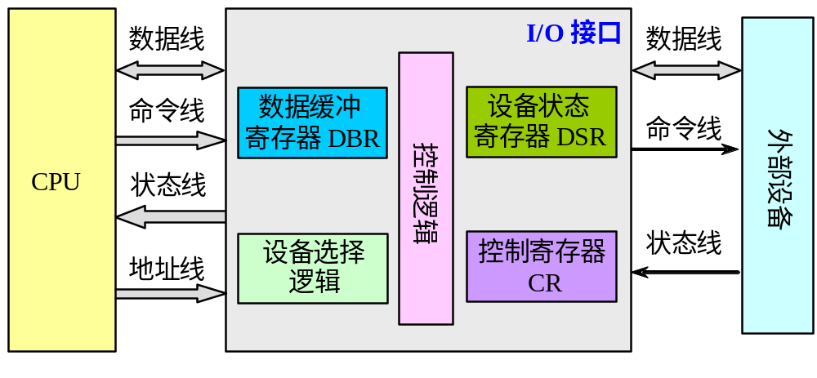
I/O接口
I/O接口的基本组成

Slide 24
I/O接口
    数据缓冲寄存器（DBR）：用于暂存主机与外设交换的数据。它与数据线相连；
    控制寄存器（CR）：用来寄存CPU发过来的I/O命令码；
    设备状态寄存器（DSR）：用于存放外设和接口的状态信息，与状态线相连；
      （有的设备是把控制寄存器和设备状态寄存器合并为一个“状态/控制寄存器”（SCR））
    设备选择逻辑：对地址线上的设备地址进行译码，选中本设备；
    控制逻辑：产生I/O接口正常工作所需要的控制信号。

Slide 25
13.1 I/O系统概述
13.2 I/O接口
13.3 程序查询方式
13.4 中断系统
13.5 程序中断I/O控制方式
13.6 直接存储器访问DMA方式

Slide 26
13.3 程序查询方式
采用这种方式的I/O接口比较简单。
至少包含以下几个部分：
  数据缓冲寄存器
  就绪触发器
  忙/闲触发器
  设备选择逻辑等
操作的流程图

Slide 27
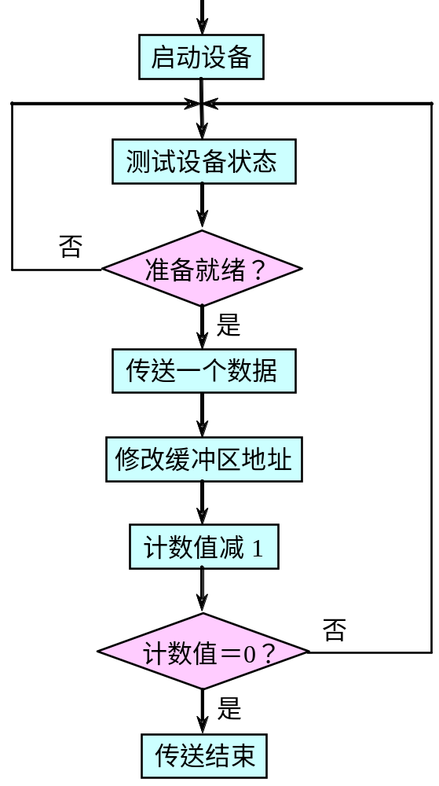

Slide 28
13.1 I/O系统概述
13.2 I/O接口
13.3 程序查询方式
13.4 中断系统
13.5 程序中断I/O控制方式
13.6 直接存储器访问DMA方式

Slide 29
13.4 中断系统
13.4.1 中断概述
中断的概念
  中断：CPU暂时中止现行程序的执行，转去执行处理更加紧迫的事件的服务程序，处理完后又自动返回原程序继续执行的过程。
  中断系统：计算机中实现中断功能的软硬件的总称。
  注意

Slide 30
中断系统
    中断过程实质上是一种程序切换过程
    中断具有随机性 （实时响应）
    中断不具备重复性（ 环境变化）
    中断的随机性、异步性和不可再现性。
中断的作用
  实现主机与外设的并行工作
  处理故障
  实现多道程序和分时操作
  实现实时控制
  实现人机联系与通信
  实现程序的跟踪调试

Slide 31
中断系统
  实现用户程序与操作系统的联系
  实现多机系统中各处理机之间的相互联系及任务分配
中断的分类
  自愿中断和强迫中断
    自愿中断又称程序自中断，是指由程序中预先安排的广义指令引起的中断。
    强迫中断是随机产生、不可预知的中断。
  内中断与外中断
    内中断：因主机内部原因所引起的中断，包括硬件故障中断和自陷（trap）。

Slide 32
中断系统
    外中断：主机以外的部件引起的中断。
      如外设引起的I/O中断、操作员通过控制台对机器干预的中断、其它机器或系统产生的外部信号中断等。
  单重中断与多重中断
    如果在执行中断服务程序的过程中出现新的中断时，系统对新中断不予理睬，只有在该服务程序执行完后，才能响应，则称这样的中断系统为单重中断系统。
    如果CPU在执行某个中断服务程序时，还可响应优先级别更高的中断请求，则称这样的中断系统为多重中断系统。
      这种重叠处理中断的现象又称为中断嵌套。

Slide 33
中断系统
  可屏蔽中断和不可屏蔽中断
    可屏蔽中断：可以通过设置屏蔽码使得CPU“看不到”的中断。
    不可屏蔽中断：指不能屏蔽的中断。
13.4.2 中断请求信号的建立、屏蔽与传送
中断请求信号的建立与屏蔽
  中断源：引起中断的事件。
  中断请求触发器
    对于每一个中断源，都设置一个相应的中断请求触发器。

Slide 34
中断系统
    这些触发器合在一起，就构成了中断请求寄存器，其内容称为中断字。
  中断屏蔽触发器
    对一个中断请求进行屏蔽就是用一个二进制位去阻止把该请求传送到CPU。
    当中断屏蔽触发器内容为“1”时，表示阻止（即屏蔽），为“0”表示不屏蔽。
    所有的中断屏蔽触发器构成了一个屏蔽寄存器，其内容称为屏蔽码。

Slide 35
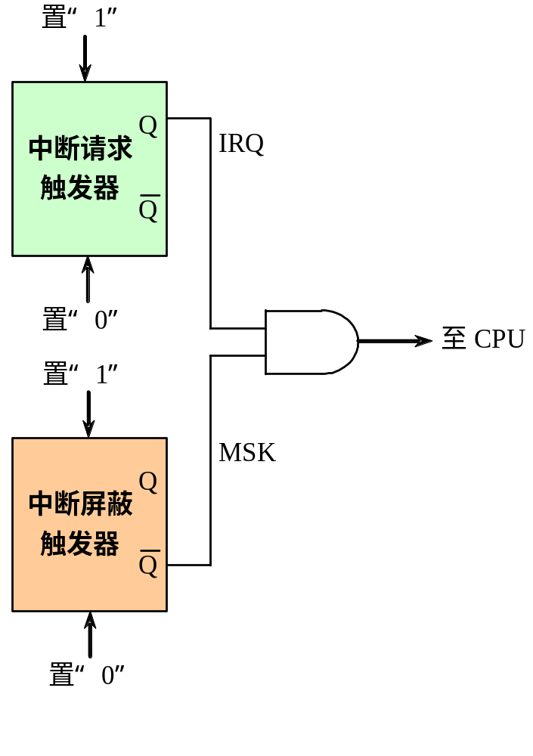
中断系统
中断屏蔽

Slide 36
中断系统
中断请求信号的传送
  根据CPU中断请求线数量的不同以及连接方式的
  不同，可以把传送模式分为4种。
  各中断源单独设置自己的中断请求线，每条请求线都直接送给CPU。
    优点：响应速度快。
    缺点：这种模式只适合于CPU具有足够多中断请求线的情况。而且中断源难以扩充。
  各中断源的请求信号通过三态门电路汇集到一根公共的中断请求线

Slide 37
中断系统
  在CPU外部设置一个中断控制电路，由它负责把所有中断源发出的中断请求汇集起来，通过或门向CPU请求中断。
  采用上述两种模式相结合的方式
    对于要求快速响应的少数几个中断请求，采取独立请求线方式；
    其余的中断请求汇集到一根公共的请求线上。
    既能实现少数几个中断的快速响应，又不需要CPU有太多的引脚。

Slide 38
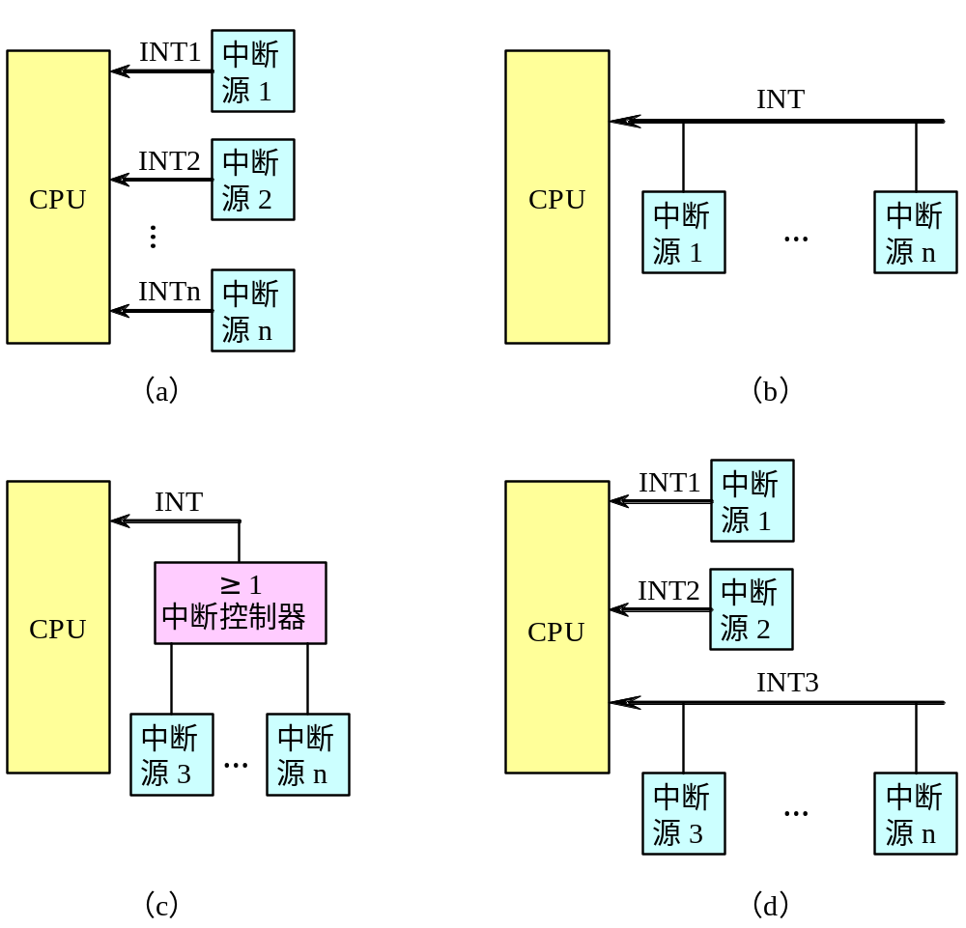
中断系统
中断请求信号的传送模式

Slide 39
中断系统
13.4.3 中断源的识别与判优
软件查询
  适用于所有中断源公用一条中断请求线的情况。
  CPU响应中断后，进入一个查询程序的入口。
  查询程序按优先顺序逐个询问各中断源是否已提出了中断请求。
    如果有，则转入相应的中断服务程序。
    如果没有，就继续往下查询。
  查询的顺序是按优先级别从高到低的顺序进行的。改变查询的顺序，就等于是改变了优先级。

Slide 40
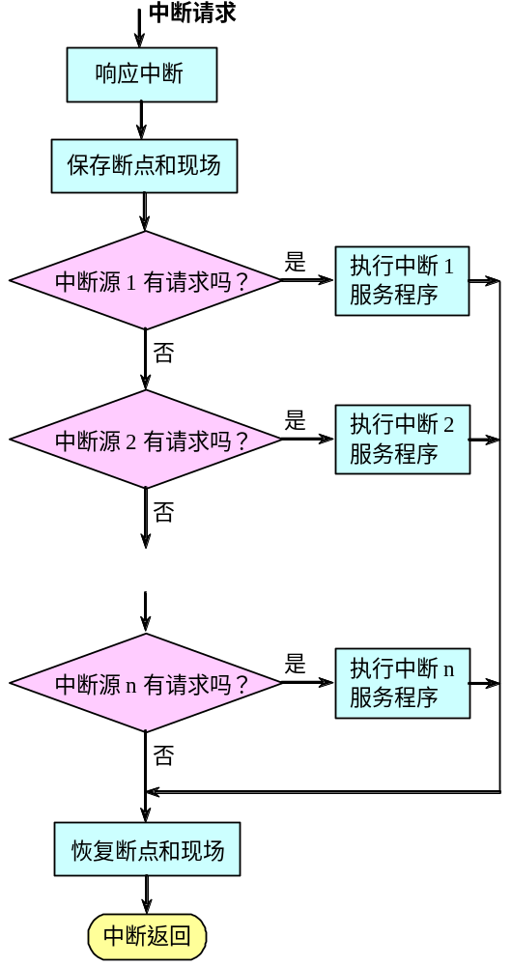

Slide 41
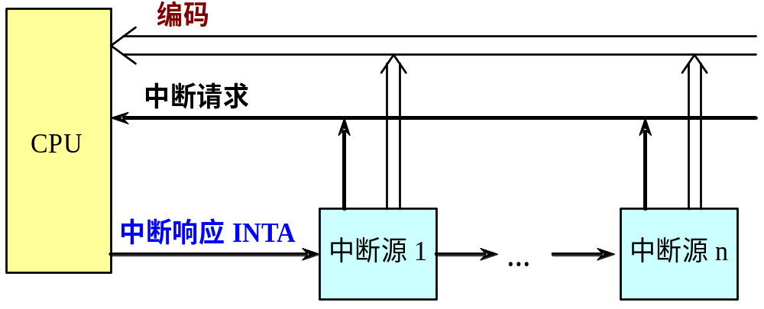
中断系统
  主要优点：灵活性好，通过改变程序，就可以灵活地改变优先级别。
  主要缺点：速度太慢。
串行排队链
识别中断源的串行排队链

Slide 42
中断系统
  由硬件直接生成与中断源对应的编码
  把所有可能作为中断源的设备按优先级从高到低的顺序连接成一条链，有的书将之称为菊花链。
    把与一个中断源相对应的电路称为一个环节。
    IN_{i}表示其前一个环节是否有中断请求，为“1”表示有。
  电路是如何工作的？
    假设按照从左到右的顺序第一个有中断请求的是第I
    个环节，则排队结果中只有：
    IP_{i}＝1
    所有其它各输出线 IP_{j} ＝ 0 （j≠i）
    （假设INTA为“1”）

Slide 43
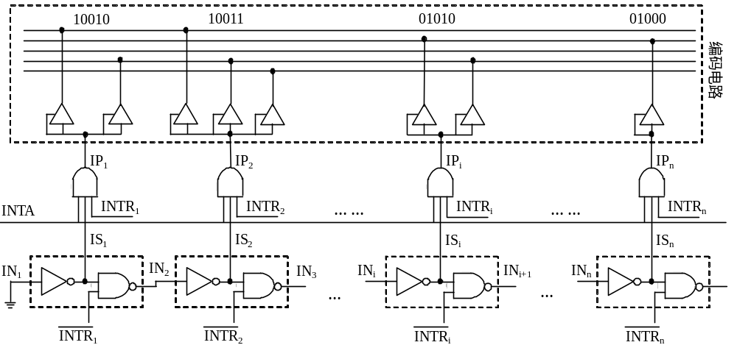
中断系统

Slide 44
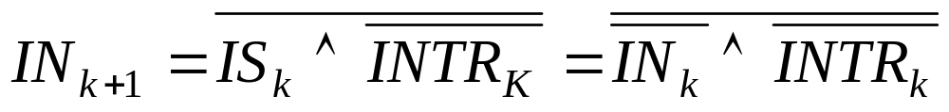
中断系统
对于任一个环节（设为k）来说，有：
如果IN_{k}=0，则IN_{k+1}= IP_{k}= INTR_{k}
如果IN_{k}=1，则IN_{k+1}=1，IP_{k}= 0
对于第一个环节来说，由于IN₁=0，INTR_{k}=0，故IN₂=0，IP_{i}=0
依此类推，可知：
对于每一个位于第i个环节左边的环节（设为j）来说，都有IN_{j}=0，IP_{j}=0。
对于第i个环节来说，由于IN_{i}=0，INTR_{i}=1，故IN_{i+1}=1，IP_{i}=1。

Slide 45
中断系统
对于每一个位于第i个环节右边的环节（设为m）来说，都有
IN_{m}=1，IP_{m}=0
IP_{i}为“1”，将使得该环节把其对应的编码放到总线上，送
给CPU。
  在CPU响应中断服务请求并转入公共的中断服务程序之后，用一条专门的指令直接读到具有最高优先级的中断源的编号，然后通过执行一条变址转移指令，就能转移到相应的中断服务程序入口。

Slide 46
中断系统
INTA R1 // 取具有最高优先权的中断源编号，放在R1中
JMP ＠VTAB（R1） // 转向中断服务程序入口（VTAB+（R1））
VTAB： DEV1 // 第1个中断源的中断服务程序入口
DEV2 // 第2个中断源的中断服务程序入口
…
DEVn // 第n个中断源的中断服务程序入口

Slide 47
中断系统
  优点
    中断源的识别速度快
    实现比较简单
  两个缺点
    灵活性比较差
    可靠性比较差
独立请求法
  基本原理
    各中断源使用自己独立的中断请求信号线向CPU发请求。
    CPU内部采用并行优先级排队电路对这些请求进行排队，选择其中优先级最高的中断源进行响应。

Slide 48
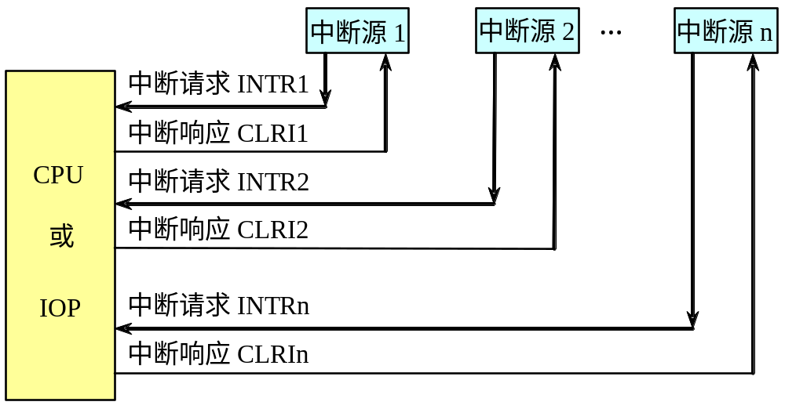
中断系统
独立请求法

Slide 49
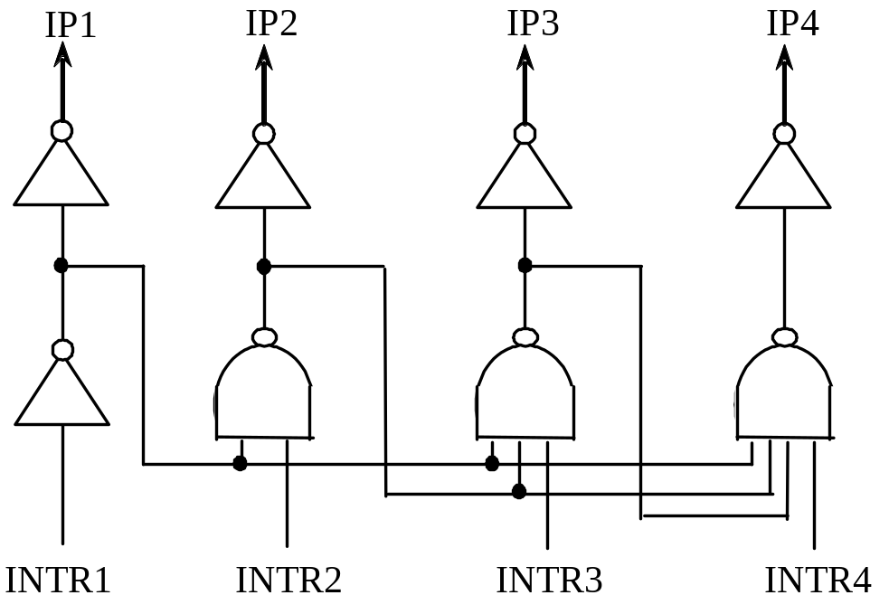
中断系统
  一个有4个中断请求的并行优先级排队电路

Slide 50
中断系统
  二维结构的优先排队
    当中断源很多时，可以把独立请求法与串行排队链法结合起来。
    把中断源分成组，组之间采用独立请求法，组内采用串行排队链法。
    组的优先级称为主优先级，同一组中的中断源都有相同的主优先级，而组内中断源在该组中的优先级称为次优先级。

Slide 51
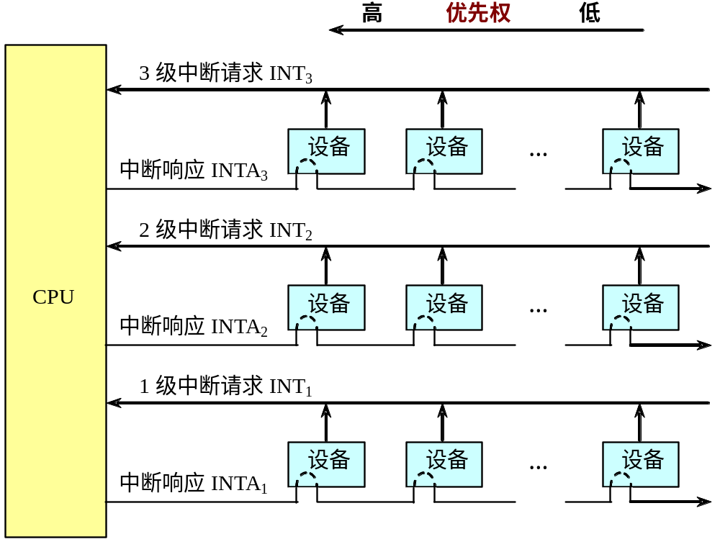
中断系统

Slide 52
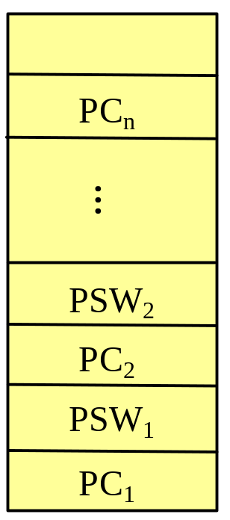
中断系统
获取中断服务程序入口地址的方法
  获取中断服务程序入口地址的方法
  有两种： 向量中断，非向量中断
  向量中断
    中断向量：由中断服务程序的入口地址及程序状态字PSW组成的项。
    中断向量表：一个由中断向量构成的表格。
    其中：
      PC_{i}：第i个中断服务程序的入口地址。
      PSW_{i}：程序状态字。

Slide 53
中断系统
    基本思想
      在主存中开辟一个专用的区域，用来存放中断向量表。
      当CPU响应中断时，从中断源获取中断源的编码，然后据此计算对应于该中断的中断向量的地址，并用此地址从中断向量表取得服务程序的入口地址和PSW。
      把该入口地址装入程序计数器PC，把PSW装入机器的程序状态字中，就实现了CPU到相应中断服务程序的跳转。
    由CPU执行一条中断响应隐指令来实现。
      所谓隐指令是指在指令系统中找不到该指令，是条特殊的指令。

Slide 54
中断系统
  非向量中断
    用软件来确定中断服务程序的入口地址 。
    当CPU响应中断时，只产生一个固定的地址——中断查询程序的入口地址；
    然后按此地址执行查询程序，通过软件找到该中断的中断服务程序的入口。
    最后，通过执行该中断服务程序，对中断进行处理。

Slide 55
中断系统
13.4.4 中断响应与中断处理
  中断响应和处理过程的流程图
中断响应
  中断响应：CPU接到中断请求信号后，如果满足响应中断的条件，CPU就会暂停现行程序的执行，保存程序状态字，然后转移到相应的中断处理程序。
  CPU响应外部中断的条件
    一条指令执行结束；
    CPU接收到了中断请求；
    CPU允许响应中断，即处于开中断状态。

Slide 56
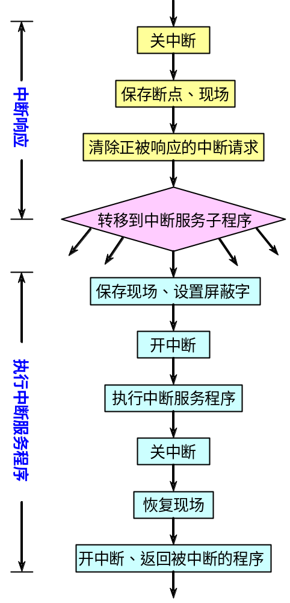

Slide 57
中断系统
  CPU响应中断后即进入中断响应周期，完成以下操作：
    关中断
    保存断点
    保存其它硬件现场
    清除当前正在被响应的中断请求，以防止重复响应。
    转入中断服务程序入口
中断处理
  保护CPU现场
  设置屏蔽字，屏蔽同级和低级中断。
  开中断(允许中断嵌套时)

Slide 58
中断系统
  进行相应的中断处理（主体）
  关中断
  恢复CPU现场
  开中断
  返回被暂停的程序继续执行

Slide 59
中断系统
13.4.5 多重中断与中断屏蔽
多重中断
  在CPU处理某一级中断的过程中，又出现了新的中断请求，CPU暂停原中断的处理，转去处理新的中断。处理完毕后，再恢复原来中断的处理。
    （也称为中断嵌套 ）
  多重中断遵循以下原则
    如果目前请求中断的优先级高于正在处理的中断的优先级，则CPU响应这个中断请求，否则CPU就不予理睬，必须等正在进行的中断处理完成后，再响应该中断 。

Slide 60
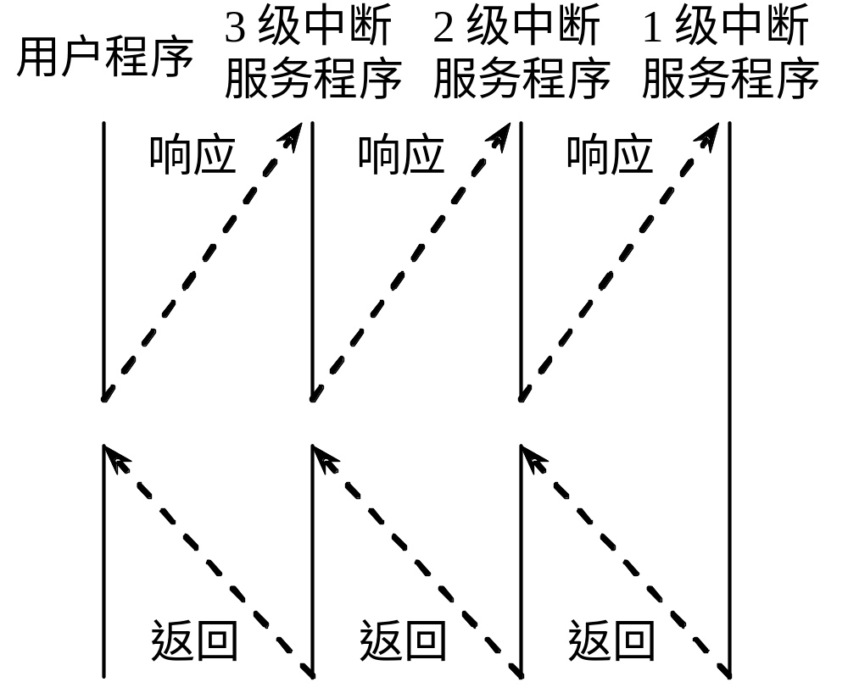
中断系统
多重中断

Slide 61
中断系统
如何实现 ？
  设置中断屏蔽码。
  屏蔽码：由屏蔽位组成，每一个屏蔽位对应于于一个中断级别，它控制相应的中断级是否被禁止参加排队。
假设某计算机的中断系统分为4级，其中断响应和中断处理的优
先次序相同，都是：1→2→3→4（按从高到低的次序）。则其屏蔽
码为：

Slide 62
中断系统
中断级屏蔽码举例
中断服务 程序级别 | 中断级屏蔽位
 | 1级 | 2级 | 3级 | 4级
第1级 第2级 第3级 第4级 | 1 0 0 0 | 1 1 0 0 | 1 1 1 0 | 1 1 1 1

Slide 63
中断系统
如果按时间先后次序，依次发生了第②③级中断请求（同
时）、第④级中断请求、第①②级中断请求（同时），则CPU响应并
处理这些中断请求的过程：

Slide 64
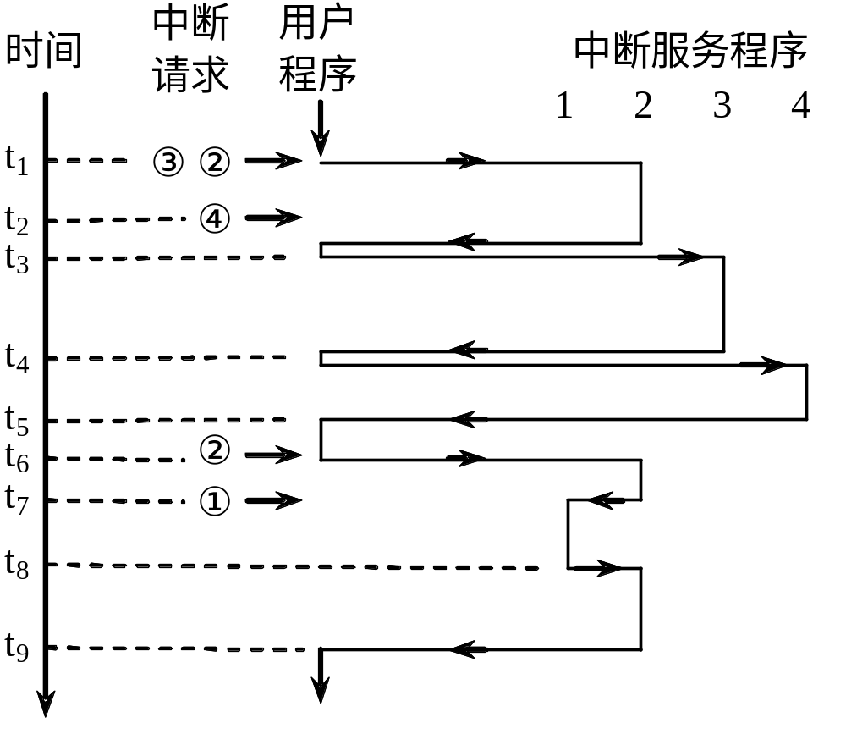
中断系统
中断处理次序为1→2→3→4的情况

Slide 65
中断系统
  修改屏蔽码，改变对中断的处理次序。
对于上述例子，如果想把中断的处理次序改为：1→4→3→2，
那么，只需由操作系统将各中断级的屏蔽码改为：
中断服务 程序级别 | 中断级屏蔽位
 | 1级 | 2级 | 3级 | 4级
第1级 第2级 第3级 第4级 | 1 0 0 0 | 1 1 1 1 | 1 0 1 1 | 1 0 0 1

Slide 66
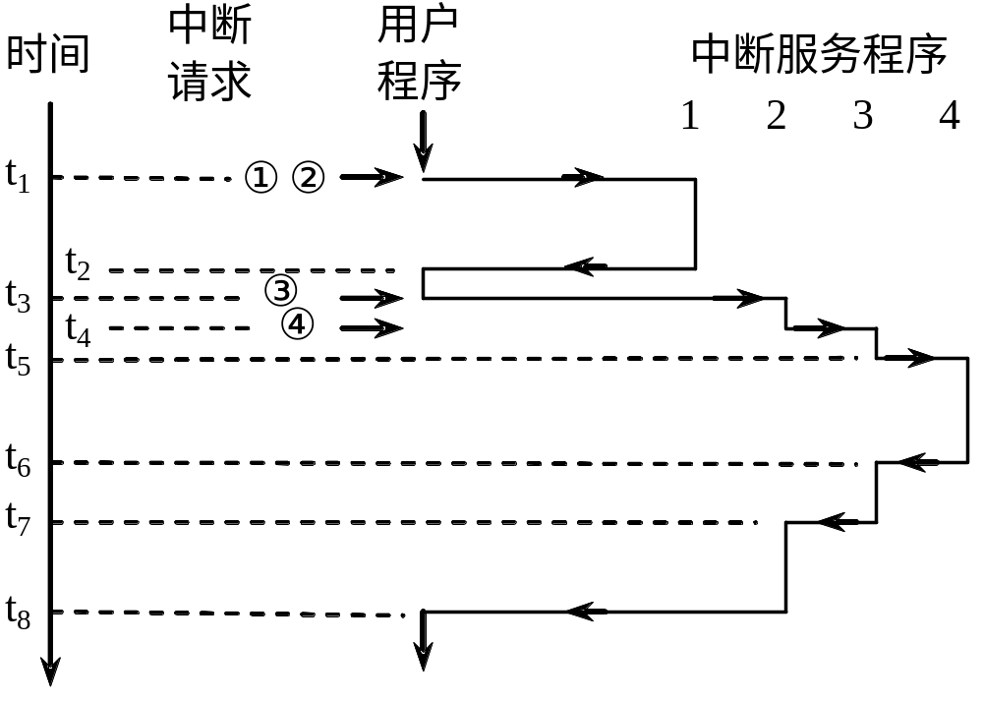
中断系统
假设在执行用户程序的过程中，发生了①②③④级中断请
求，则对这些请求的响应和处理过程：
中断处理次序为1→4→3→2的情况

Slide 67
13.1 I/O系统概述
13.2 I/O接口
13.3 程序查询方式
13.4 中断系统
13.5 程序中断I/O控制方式
13.6 直接存储器访问DMA方式

Slide 68
13.5 程序中断I/O控制方式
程序中断方式的基本接口
  BS：工作标志触发器
    为“1”表示设备正在工作。
  RD：准备就绪触发器。
    该触发器用做中断源触发器。
  EI：允许中断触发器
    “1”：表示允许
    “0”：表示禁止

Slide 69
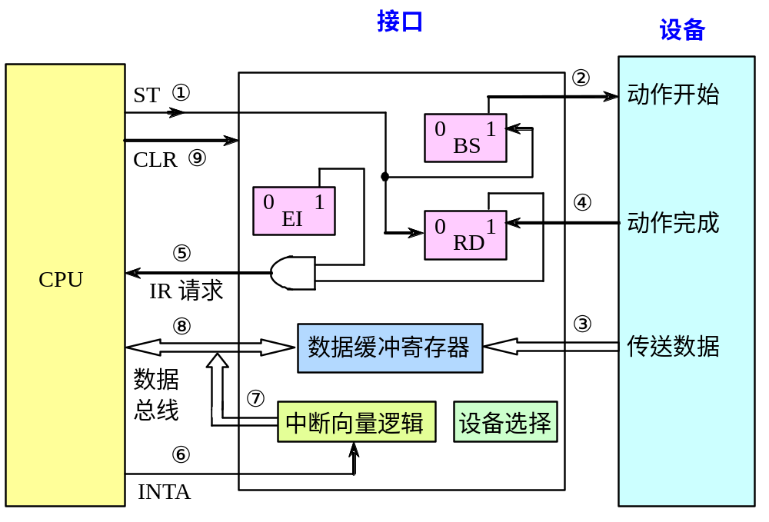
程序中断I/O控制方式
程序中断方式的接口

Slide 70
程序中断I/O控制方式
图中，①～⑨表示在程序中断方式下，从外设输入一个数据的工作过程。
  CPU向该外设接口发ST信号，把该外设接口中的BS置“1”，把RD置“0”。
  接口向外设发出启动信号。
  外设将数据传送到数据缓冲寄存器。
  设备动作完成，向接口发一控制信号，将RD置“1”。
  EI为“1”时，接口允许向CPU发出中断请求信号IR。

Slide 71
程序中断I/O控制方式
  CPU在当前指令执行完后，若没有更高优先级的中断请求，则向外设发出中断响应信号INTA，同时关中断。
  根据本接口回送给CPU的中断向量，CPU转向该外设的中断服务程序。
  中断服务程序把接口中数据缓冲寄存器中的数据读至CPU中的寄存器。
  CPU向外设接口发控制信号CLR，将接口中的BS和RD标志复位。

Slide 72
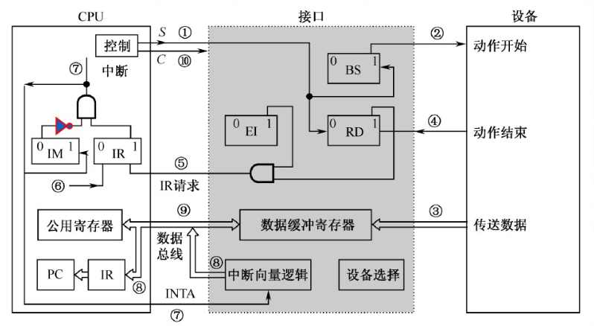
程序中断I/O控制方式
IM：中断屏蔽触发器
程序中断方式的接口(详尽版)

Slide 73
13.1 I/O系统概述
13.2 I/O接口
13.3 程序查询方式
13.4 中断系统
13.5 程序中断I/O控制方式
13.6 直接存储器访问DMA方式

Slide 74
13.6 直接存储器访问DMA方式
13.6.1 DMA的基本概念
DMA（Direct Memory Access）是一种完全由硬件实现I/O数据传送的工作方式。它在外设和主存之间开辟一条直接的数据通路，使得外设能直接与主存进行数据交换，而不必经过CPU。
主要优点：速度快。
能满足高速I/O设备的要求，也有利于CPU效率的发挥。

Slide 75
直接存储器访问DMA方式
13.6.2 DMA的传送方式
CPU暂停方式
  当外设要求传送一批数据时，DMA控制器（DMAC）发一个信号给CPU，请求CPU让出其对地址总线、数据总线及有关控制线的使用权。
  DMAC获得总线控制权后，开始数据传送。
  当这批数据传送完后，DMAC把总线控制权交还给CPU。
  优点：控制简单

Slide 76
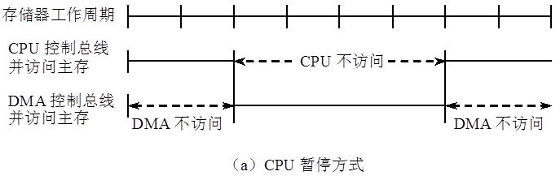
直接存储器访问DMA方式
  缺点：在DMA传送期间，主存不是充分忙碌，浪费了存储器的部分带宽。
    解决办法：
    在DMAC接口中设置一个速度较快的数据缓冲器，外设先与该缓冲器交换数据，然后该缓冲器再与主存交换数据（输入的情况），或者反之（输出）。

Slide 77
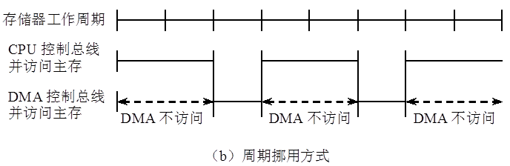
直接存储器访问DMA方式
周期挪用方式（周期窃取方式）
  当外设需要使用系统总线传送数据时，CPU尽早地设法挪出一个总线周期给DMAC使用。DMAC传输完一个数据后，就立即把总线交还给CPU。

Slide 78
直接存储器访问DMA方式
  需要考虑以下3种情况
    当DMA要求访存时，CPU正在执行的指令也要求访存，即产生了访存冲突。
      DMA的优先权高于CPU。
    当DMA要求访存时，CPU不需要访存，那么这时DMA挪用1～2个存储周期对CPU执行程序没有影响。
    当DMA要求访存时，CPU正在访存，此时须等待CPU访存结束，DMA才能占用总线访存。

Slide 79
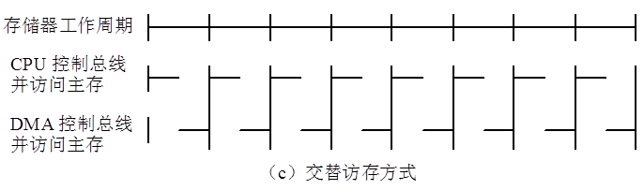
直接存储器访问DMA方式
交替访存方式 （透明的DMA ）
  按事先约定的规则让CPU和DMAC在时间上错开轮流地使用总线，不需要总线使用权的申请、建立和归还过程。

Slide 80
直接存储器访问DMA方式
13.6.3 DMA控制器的组成
DMA控制器的基本组成
  寄存器
  DMA控制逻辑
  中断控制逻辑
寄存器
  主存地址寄存器MAR：存放当前数据交换的主存地址。
  字数计数器WCT：记录已完成传送的数据的个数。

Slide 81
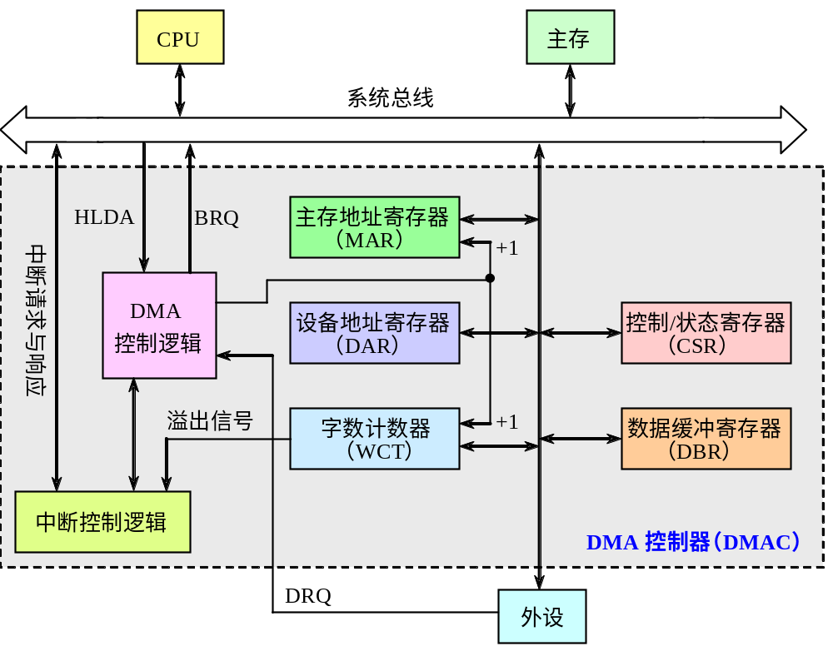
直接存储器访问DMA方式
DMA控制器的基本组成

Slide 82
直接存储器访问DMA方式
  数据缓冲寄存器DBR：用来暂存当前传送的数据。
  控制状态寄存器CSR：存放控制字和状态字。
  设备地址寄存器DAR：存放外设的设备码或者表示设备内部地址的信息。
DMA控制逻辑
  负责管理DMA的数据传送过程，包括：
    DMA的预处理
    接收设备控制器送来的DMA请求信号
    向设备控制器回答DMA允许信号
    向系统申请总线以及控制总线实现DMA传送控制等

Slide 83
直接存储器访问DMA方式
  中断控制逻辑
    DMA中断控制逻辑负责在DMA完成后向CPU发出中断请求，申请CPU进行后处理和进行下一次DMA传送的预处理（如果需要的话）。
  数据线、地址线和控制信号线

Slide 84
直接存储器访问DMA方式
13.6.4 DMA的数据传送过程
DMA的数据传送过程可以分为3个阶段：
  DMA传送前预处理
  数据传送（主体）
  传送后处理

Slide 85
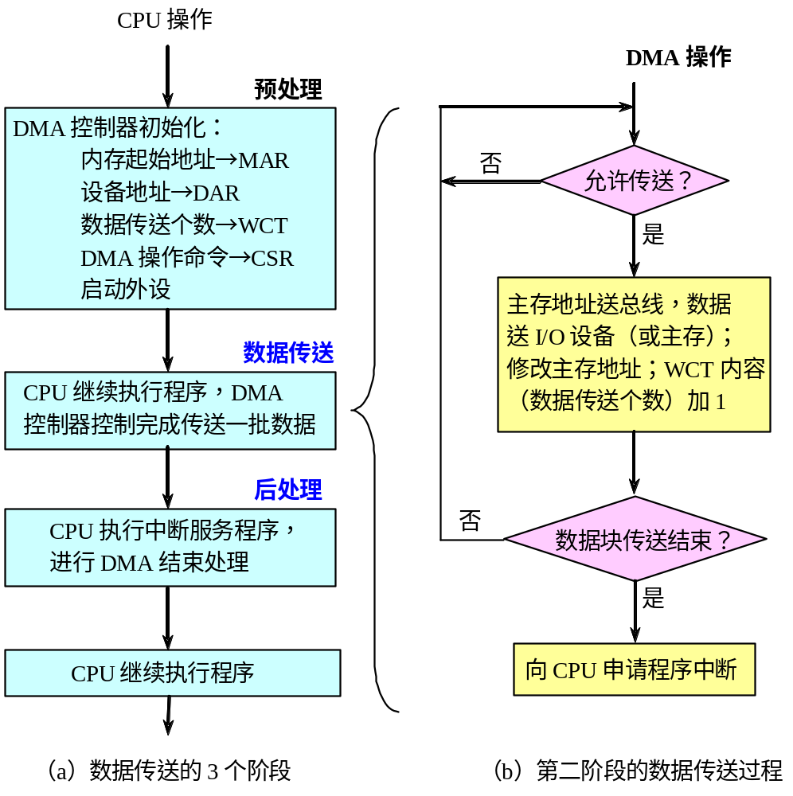

Slide 86
作业：
13.1-13.14

